Slide 1
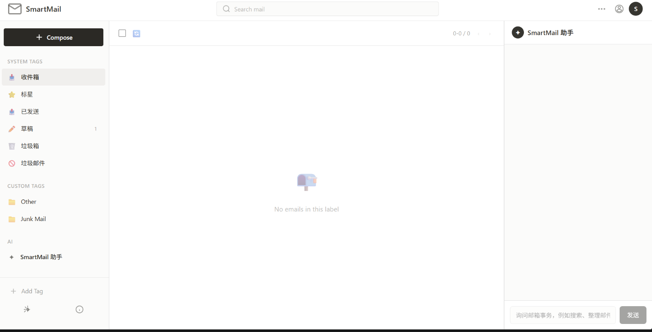
SmartMail
AI 智能邮件工作台
课程实训项目答辩 · 基础邮件系统 + 可插拔 AI 插件
主讲人：罗俊翔
团队成员：罗俊翔、李明轩、金智涵、吴子颢、唐瑞、钟杰
开源地址：https://github.com/Si-xiyu/S-mail.git
2026.07.07
SmartMail AI智能邮件工作台 · 课程实训答辩

Slide 2

目录
01
项目概述
02
技术架构
03
核心数据模型
04
核心功能实现
05
项目总结
Notes:
Generate By BIYOO ChatPPT. HomePage：www.chat-ppt.com AIGC 2026/7/7 11:52:52 [AI生成内容仅供参考，请注意甄别准确性]

Slide 3
01
项目概述
Project Overview
Notes:
Generate By BIYOO ChatPPT. HomePage：www.chat-ppt.com AIGC 2026/7/7 11:52:52 [AI生成内容仅供参考，请注意甄别准确性]

Slide 4


项目基本信息
z
1.项目基本概况
本项目为课程实训项目，名称为SmartMail AI智能邮件工作台，核心定位是完整可独立运行的基础邮件系统搭配可插拔AI插件，关闭插件后系统仍可正常提供邮件服务。
2.核心设计理念
遵循AI是增强而非依赖的设计原则，核心邮件投递流程同步完成，AI分析任务采用异步处理方式，绝不阻塞邮件入箱的核心流程，保证基础功能的稳定性。
3.项目解决痛点
针对传统邮件系统信息分类杂乱、垃圾邮件占比高、重要邮件易遗漏、内容梳理成本高的问题，通过AI能力提升邮件处理效率，同时保留基础功能的独立性。
Read more >>
Notes:
Generate By BIYOO ChatPPT. HomePage：www.chat-ppt.com AIGC 2026/7/7 11:52:52 [AI生成内容仅供参考，请注意甄别准确性]

Slide 5
01 · PROJECT POSITIONING
产品定位：一个系统，两种运行形态
Basic Mail Mode
基础邮件模式
AI Mail Workspace Mode
智能工作台模式
增强，不替代
注册与登录
站内收发与附件
文件夹、分类、搜索
同步、通知、草稿保存
摘要、分类与优先级
垃圾邮件与风险提示
当前邮件 Agent
全局问答接口预留
核心原则：AI 是增强层，而不是基础邮箱的单点依赖。关闭 AI 插件后，系统仍能完成完整邮件工作流。
SmartMail AI智能邮件工作台 · 课程实训答辩

Slide 6
02
技术架构
Technical Architecture
Notes:
Generate By BIYOO ChatPPT. HomePage：www.chat-ppt.com AIGC 2026/7/7 11:52:52 [AI生成内容仅供参考，请注意甄别准确性]

Slide 7
技术选型明细
后端技术栈
数据库选型
基于Spring Boot 3 + Java 17搭建，采用Spring Security做权限控制，MyBatis-Plus简化数据库操作，使用JWT做用户身份鉴权，符合企业级后端开发规范。
生产环境使用成熟的MySQL 8存储持久化数据，支持复杂查询与事务处理；开发环境使用H2内存数据库，无需额外部署，方便本地自测提升开发效率。
PART 01
PART 02
PART 03
PART 04
PART 05
前端技术栈
Agent技术栈
存储方案选型
采用Vue 3 + Vite + TypeScript开发，搭配Element Plus组件库快速搭建界面，使用Pinia做状态管理，Axios处理网络请求，Vue Router管理页面路由，满足SPA工作台开发需求。
采用Python FastAPI搭建服务，搭配Pydantic做参数校验，httpx处理HTTP请求，轻量化且响应速度快，适合部署AI分析与问答类任务，便于后续功能迭代。
邮件附件采用本地磁盘隔离存储，与邮件元数据分离，降低数据库存储压力，同时便于后续扩展为对象存储服务，架构具备良好的可扩展性。
Notes:
Generate By BIYOO ChatPPT. HomePage：www.chat-ppt.com AIGC 2026/7/7 11:52:52 [AI生成内容仅供参考，请注意甄别准确性]

Slide 8
系统架构：体验、业务与 AI 解耦
Workspace View API
Internal Tool API
前端工作台层
Vue 3 + Vite + TypeScript
Port:5173
主业务后端层
Spring Boot 3 + Java 17
Port:8080
AI Agent 服务层
FastAPI + Tool Router
Port:8000
数据存储
MySQL 8 / H2
附件本地落盘
边界约束：前端不直连 Agent 或数据库；Agent 通过后端内部 API 读写业务数据；数据库只由主业务后端统一管理。
SmartMail AI智能邮件工作台 · 课程实训答辩

Slide 9
协议设计：基于 HTTPS 的自定义邮件协议
系统不直接复刻 SMTP/IMAP，而是用 RESTful HTTP 表达邮件报文动作、视图拉取与状态变更。
POST
发送邮件
收件人、抄送、密送、主题、正文、附件引用、时间戳
GET
拉取邮件
文件夹、分类、关键词、分页、邮件详情
PATCH
更新状态
已读、星标、移动、分类、恢复、优先级
DELETE
软删除
只影响当前用户的 mailbox_item 视图
正文入库
附件落盘
元信息存表
权限校验下载
SmartMail AI智能邮件工作台 · 课程实训答辩

Slide 10
核心数据模型：邮件原文与用户视图分离
mail_message
邮件原文
主题 / 正文 / 发件人 / 发送时间
mailbox_item
用户视图
folder / read / starred / deletedFlag / priority
mail_ai_result
AI 分析结果
summary / category / junk / riskHints
mail_attachment
附件元信息 + 文件路径
mail_category
用户私有语义分类
设计效果：一封邮件只有一份原文，但每个用户拥有独立的收件箱位置、已读状态、星标、删除状态和分类。A 删除邮件，不影响 B 的收件箱，也不影响发件人的已发送箱。
SmartMail AI智能邮件工作台 · 课程实训答辩

Slide 11
03
核心数据模型
Core Data Model
Notes:
Generate By BIYOO ChatPPT. HomePage：www.chat-ppt.com AIGC 2026/7/7 11:52:52 [AI生成内容仅供参考，请注意甄别准确性]

Slide 12


核心设计：邮件原文与用户视图分离
mail_message表设计
mailbox_item表设计
Sub itile3
附件存储设计
双维度分类设计
该表存储一封邮件的唯一原文，包含正文、发件人、主题、发送时间等固定信息，一封邮件仅会生成一条记录，是邮件数据的核心实体。
该表存储每个用户对同一封邮件的私有视图，包含所属文件夹、已读未读状态、星标标记、软删除标记、优先级等个性化信息，一封邮件对应N条记录。
单个用户删除邮件只会修改自身的mailbox_item标记，不会删除原始邮件数据，其他用户仍然可以正常查看该邮件，发件人已发送箱也不会受影响，符合多用户邮件场景的逻辑。
邮件附件元信息存储在mail_attachment表，文件实体存储在本地磁盘，与邮件正文分离；用户撰写邮件时选择附件会即时上传为待绑定附件，发送成功后才关联到正式邮件。
提供两个维度的邮件分类：mailbox_folder存储系统默认导航位置，包括收件箱、已发送、草稿箱等；mail_category支持用户创建私有语义分类，满足个性化整理需求。
Notes:
Generate By BIYOO ChatPPT. HomePage：www.chat-ppt.com AIGC 2026/7/7 11:52:52 [AI生成内容仅供参考，请注意甄别准确性]

Slide 13
AI相关数据模型
ai_analysis_result表
对话模型设计
该表存储AI自动分析的结构化结果，包含摘要文本、智能分类结果、垃圾邮件判定、优先级分数、安全风险提示等信息，与邮件一一对应，便于前端快速展示。
分为agent_session和agent_message两张表，分别存储用户与AI的对话会话信息和单条对话内容，支持多轮交互式问答，可追溯历史对话上下文。
模型设计合理性
模型关系示意图
所有AI相关数据独立存储，不侵入核心邮件业务模型，当AI插件关闭时，核心邮件业务不需要修改任何逻辑，符合可插拔的设计定位，保证架构干净整洁。
本页配套核心数据模型实体关系图，标注各表核心字段与一对多关系，清晰展示分离设计的结构，体现项目的设计深度，便于理解模型设计思路。
Notes:
Generate By BIYOO ChatPPT. HomePage：www.chat-ppt.com AIGC 2026/7/7 11:52:52 [AI生成内容仅供参考，请注意甄别准确性]

Slide 14
04
核心功能实现
Implementation of core functions
Notes:
Generate By BIYOO ChatPPT. HomePage：www.chat-ppt.com AIGC 2026/7/7 11:52:52 [AI生成内容仅供参考，请注意甄别准确性]

Slide 15
基础邮件核心功能
邮件收发功能
附件处理功能
功能可用性说明
支持同服务器用户间的站内收发，邮件投递成功后会自动为发件人和所有收件人创建对应的mailbox_item，每个用户仅能查看自己视图内的邮件，符合权限要求。
用户撰写邮件时选择附件即实时上传为待绑定附件，发送成功后才绑定为正式附件，下载时会做权限校验，仅允许有权限的用户下载，保障附件安全。
所有基础邮件功能在AI插件关闭的状态下均可完整使用，核心链路不依赖任何AI服务，完全符合项目最初的设计定位，满足基础邮件使用需求。
用户鉴权功能
邮件管理功能
同步与提醒功能
采用JWT做身份鉴权，结合BCrypt密码加密与Spring Security过滤器链，Token有效期设置为24小时，支持用户注册、登录功能，保障账户访问安全。
提供系统默认的五个文件夹视图，支持软删除功能，仅修改mailbox_item标记不删除原始mail_message；支持按主题、发件人、正文、分类多字段搜索，提升查找效率。
支持登录自动拉取最新邮件、手动刷新、定时轮询同步三种同步方式；新邮件会展示未读徽标提醒，本地支持自动保存草稿，避免内容丢失。
Notes:
Generate By BIYOO ChatPPT. HomePage：www.chat-ppt.com AIGC 2026/7/7 11:52:52 [AI生成内容仅供参考，请注意甄别准确性]

Slide 16
Smail Agent
自动分析管道
邮件入箱后自动触发后台异步分析 pipeline，依次完成摘要生成、智能分类、垃圾邮件分流、优先级预测、安全风险提示五个步骤，分析失败不影响用户查看邮件。
01
交互式问答功能
02
提供两种交互式问答入口，当前邮件Agent可通过右侧抽屉呼出，仅针对当前选中邮件交互；全局Agent可通过左侧导航呼出，支持用户针对全邮箱内容提问。
权限控制设计
03
自动分析管道采用系统级权限，仅写入分析结果；交互式问答采用用户级权限，默认仅读取当前用户可见的数据，写操作需要用户主动确认。
RAG工具设计
04
当前RAG工具为MVP 已经预留好扩展接口，当前为BM25与向量检索结合的混合检索方案，提升全局问答的内容准确性与召回率。
05
可插拔特性说明
AI插件作为可选扩展模块，关闭后不会影响任何基础邮件功能运行，完全符合项目一开始的设计定位，做到了AI增强而非替代基础功能。
Notes:
Generate By BIYOO ChatPPT. HomePage：www.chat-ppt.com AIGC 2026/7/7 11:52:52 [AI生成内容仅供参考，请注意甄别准确性]

Slide 17
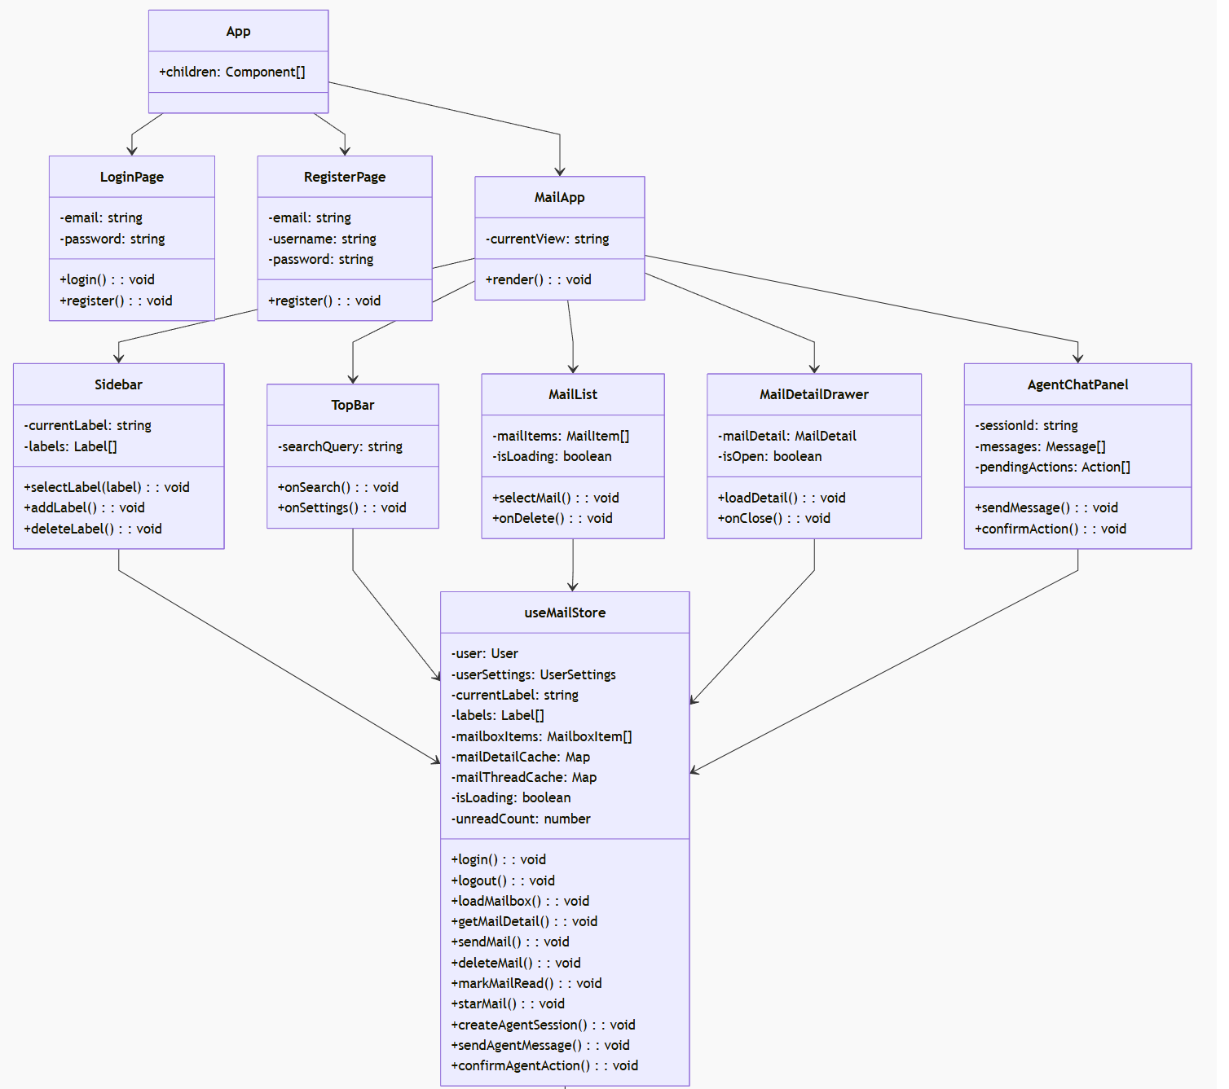
前端交互设计
布局设计
采用简洁三栏布局，左侧为240px宽度的导航栏，包含视图、邮件、分类、Agent、设置入口；中间为邮件列表，右侧为邮件详情与AI交互抽屉，布局清晰易用。
路由设计
请求处理设计
路由设计简洁清晰，包含登录页、注册页、文件夹列表页、邮件详情页四个层级，符合用户操作习惯，浏览器前进后退功能可正常使用，体验流畅。
通过Axios拦截器自动注入JWT Token，无需手动添加；统一处理401未授权响应，自动跳转回登录页面，提升了安全性与用户体验。
状态管理
采用Pinia维护mailStore，统一管理文件夹列表、邮件列表、当前选中项、未读数、加载状态、错误信息等全局状态，结构清晰，便于维护。
Notes:
Generate By BIYOO ChatPPT. HomePage：www.chat-ppt.com AIGC 2026/7/7 11:52:52 [AI生成内容仅供参考，请注意甄别准确性]

Slide 18
05
项目总结
Project Summary
Notes:
Generate By BIYOO ChatPPT. HomePage：www.chat-ppt.com AIGC 2026/7/7 11:52:52 [AI生成内容仅供参考，请注意甄别准确性]

Slide 19
CLOSING
项目总结
01
基础可用
AI 关闭时仍是完整邮箱，满足注册、登录、收发、附件、搜索、管理等核心功能。
02
智能可插拔
AI 通过独立 Agent 服务接入，采用异步分析与权限确认机制，不破坏核心链路。
03
工程可验收
三端工程、文档、测试、联调与演示路径齐全，能够支撑课程答辩验收。
感谢各位老师批评指正
Thank You
SmartMail AI智能邮件工作台 · 课程实训答辩

